Slide 1

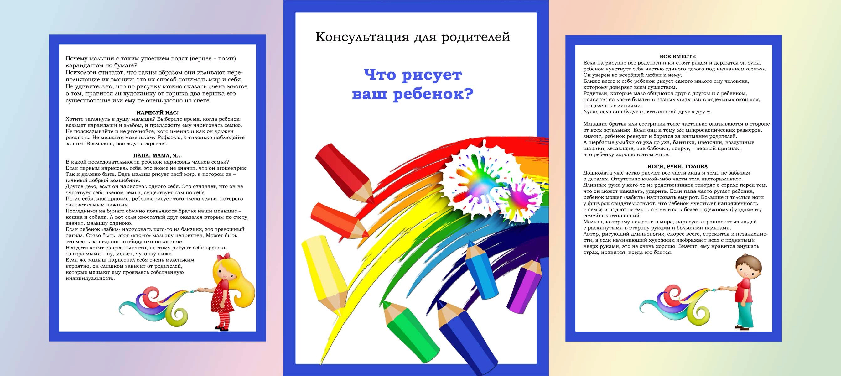
МУНИЦИПАЛЬНОЕ БЮДЖЕТНОЕ ДОШКОЛЬНОЕ ОБРАЗОВАТЕЛЬНОЕ УЧРЕЖДЕНИЕ
«ДЕТСКИЙ САД №4» пгт КАВАЛЕРОВО
КАВАЛЕРОВСКОГО МУНИЦИПАЛЬНОГО ОКРУГА ПРИМОРСКОГО КРАЯ
Семинар-практикум для педагогов на тему «Развитие творческих способностей детей через нетрадиционные техники рисования»
Подготовила: Воспитатель 1 квалификационной категории
Шахотько Анастасия Юрьевна

Slide 2
Цель:
Расширить знания педагогов о нетрадиционных техниках рисования, как средстве формирования творческих способностей детей дошкольного возраста
Задачи:
1. Раскрыть значение нетрадиционных техник в рисовании в работе с дошкольниками для развития творческих способностей.
2. Показать актуальность нетрадиционных техник рисования в детском саду.
3. Познакомить педагогов с многообразием нетрадиционных техник рисования, в частности с техникой «Пластилинография».

Slide 3
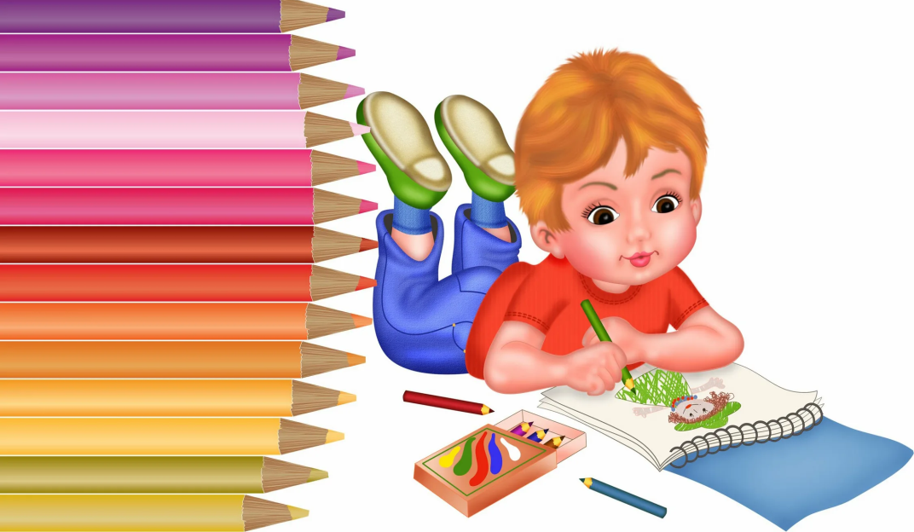
Художника-педагога Якова Александровича Башилова:
«Как плохой инструмент не стимулирует к определенным достижениям в музыке, так и бедный изоматериал не дает ребенку соответствующих импульсов в работе».

Slide 4
Превращение ребенка в творческую личность зависит от технологии педагогического процесса. Только в творческой деятельности происходит развитие творческих способностей . Отсюда возникает необходимость активизировать творческую познавательную и практическую деятельность детей. Мы хотим видеть наших воспитанников любознательными, общительными, самостоятельными творческими личностями, умеющими ориентироваться в окружающей обстановке, решать возникающие проблемы. А это во многом зависит от нас.
Детство - очень важный период жизни детей. Именно в этом возрасте каждый ребенок представляет собой маленького исследователя, с радостью и удивлением открывающего для себя незнакомый и удивительный окружающий мир. Чем многообразнее детская деятельность, тем успешнее идет разностороннее развитие ребенка, реализуются его потенциальные возможности и первые проявления творчества. Вот почему одним из наиболее близким и доступным видом работы с детьми является изобразительная деятельность, создающая условия для вовлечения ребенка в собственное творчество, в процессе которого создается что- то красивое, необычное. Этому нужно учить шаг за шагом, от простого к сложному.

Slide 5
Художественное творчество является важнейшим средством познания окружающей действительности и положительно сказывается на общем интеллектуальном развитии ребенка, так как именно рисование связано с самостоятельной, практической и творческой деятельностью детей. Ребенок рисует, лепит, конструирует не только для себя, но и для окружающих. Ему хочется, чтобы его работа что- то сказала, чтобы изображение его узнали.

Slide 6
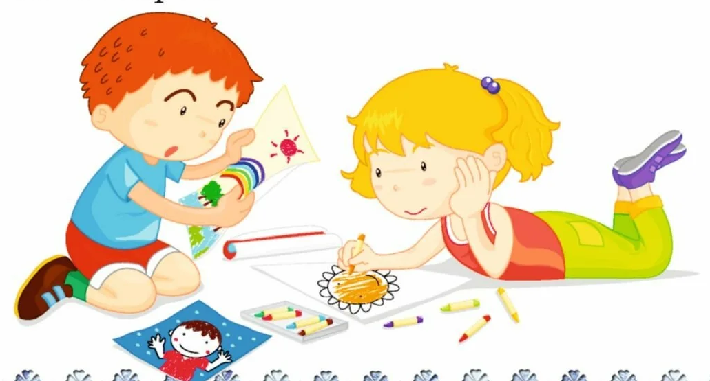
Нестандартные подходы к организации изобразительной деятельности удивляют и восхищают детей, тем самым вызывая стремление заниматься таким интересным делом.
Что же такое нетрадиционное рисование?
1) Это рисование направленное на умение отходить от стандарта. Главное условие: самостоятельное мышление получение неограниченных возможностей выразить в рисунке свои чувства и мысли, погрузиться в удивительный мир творчества.
2) Это эффективное средство изображения, включающие новые художественно- выразительные приемы создания художественного образа, композиции и колорита, позволяющие обеспечить наибольшую выразительность образа в творческой работе, чтобы у детей не создавалась шаблона.

Slide 7
Применение в работе нетрадиционных техник рисования оказывает большое влияние развитие ребенка :
-развивает у детей уверенность в собственных силах;
-учит детей свободно выражать свой замысел (самостоятельность, инициатива);
-развивает навыки ориентации на листе бумаги;
-учит детей работать с разнообразными традиционными и нетрадиционными материалами и инструментами;
-развивает чувство композиции, ритма, колорита, цветовосприятия, фантазию, эстетический вкус;
-оказывает влияние на развитие психических функций ребенка- развивает память, внимание, логическое и образное мышление, воображение;
-развивает тактильную чувствительность дошкольников;
-не утомляет дошкольников, повышает работоспособность;
-развивает творческие способности детей.

Slide 8
В основу моей педагогической работы легли принципы, направленные на личностно- ориентированный подход к обучению и воспитанию:
-принцип поэтапности (от простого к сложному);
-принцип наглядности (у детей лучше развита наглядно- образная память чем словесно- логическая);
-принцип индивидуализации (учет темперамента, характера ребенка, вовлечение каждого ребенка в педагогический процесс);
-принцип сравнения (разнообразие вариантов и поиск новых техник и материалов);
-принцип непосредственной связи с реальной жизнью (опора изображения на впечатление, полученное от окружающей действительности).

Slide 9
Для систематизации знаний детей и развитие их творческого потенциала я поставила задачи:
-формировать умение использовать в своей работе продуктивной деятельности разные материалы и сочетать их с нетрадиционными изобразительными техниками рисования;
-развивать творческие способности посредством нетрадиционных техник рисования;
-развивать зрительно- моторную координацию;
-развивать умение сочетать традиционные и нетрадиционные изобразительные техники рисования;
-развивать умения и навыки в свободном экспериментировании с различным изобразительным материалом для получения более выразительного образа.

Slide 10
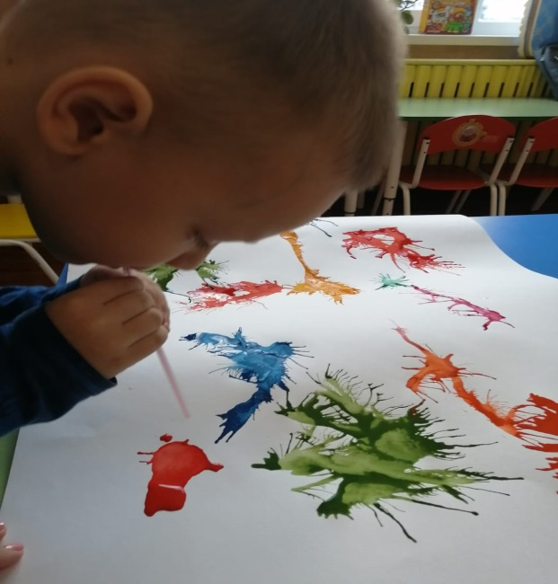
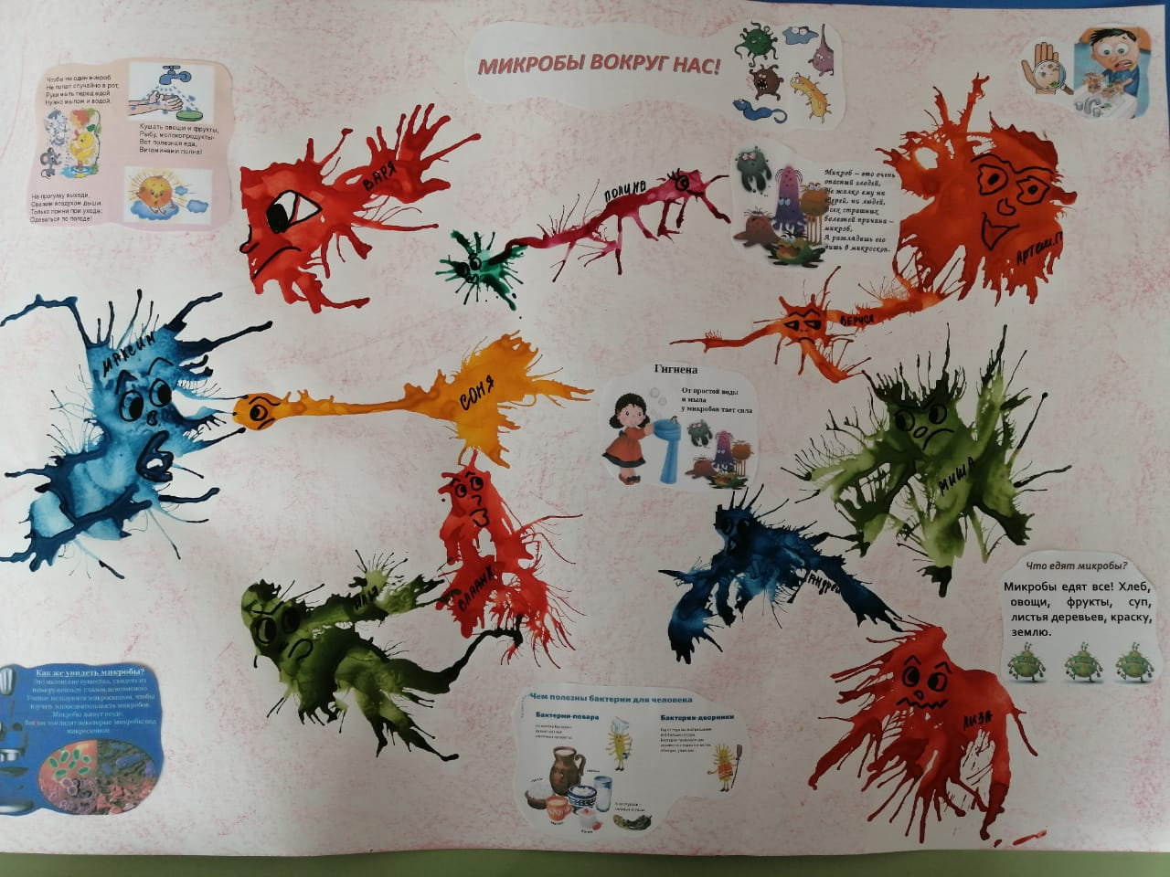
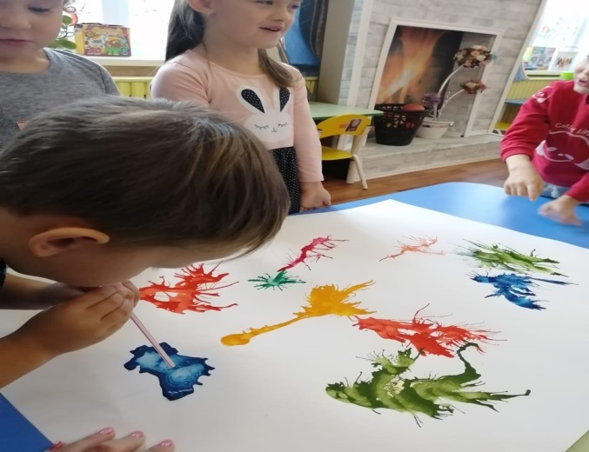
Существует много техник нетрадиционного рисования.
Кляксография - Фантазия потом подскажет, на кого стала похожа полученная клякса. (тематическое событие) Неделя здорового образа жизни ЗОЖ.

Slide 11
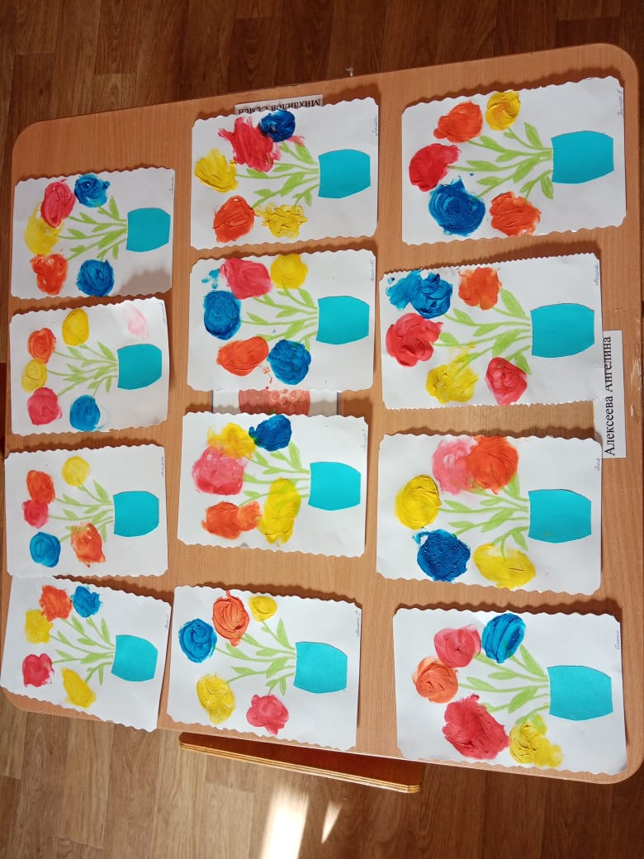
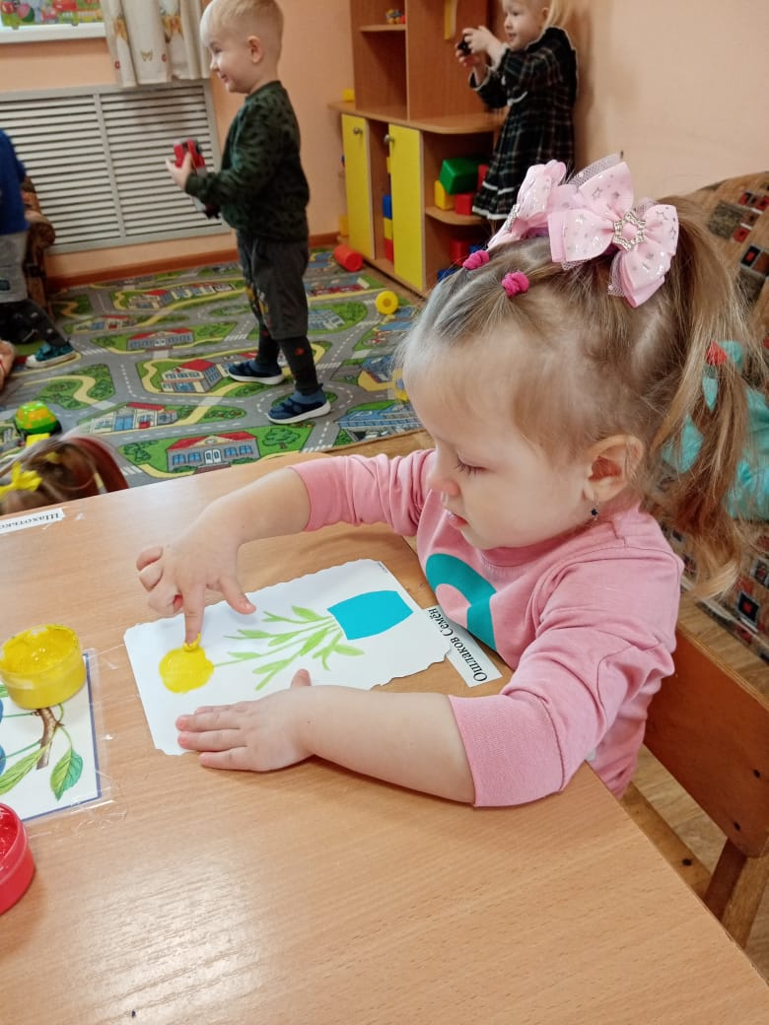
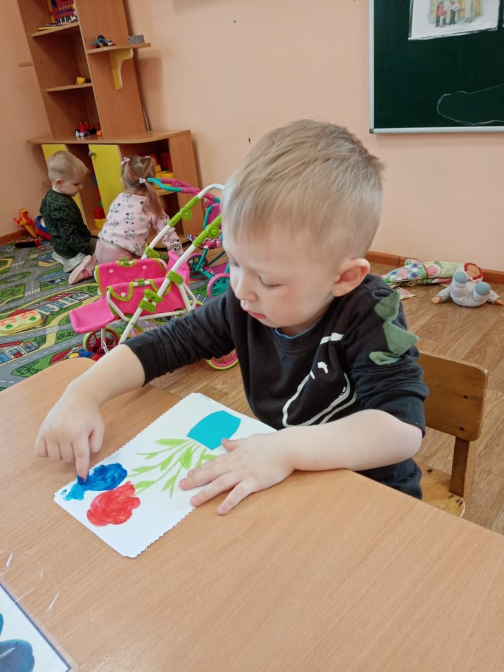
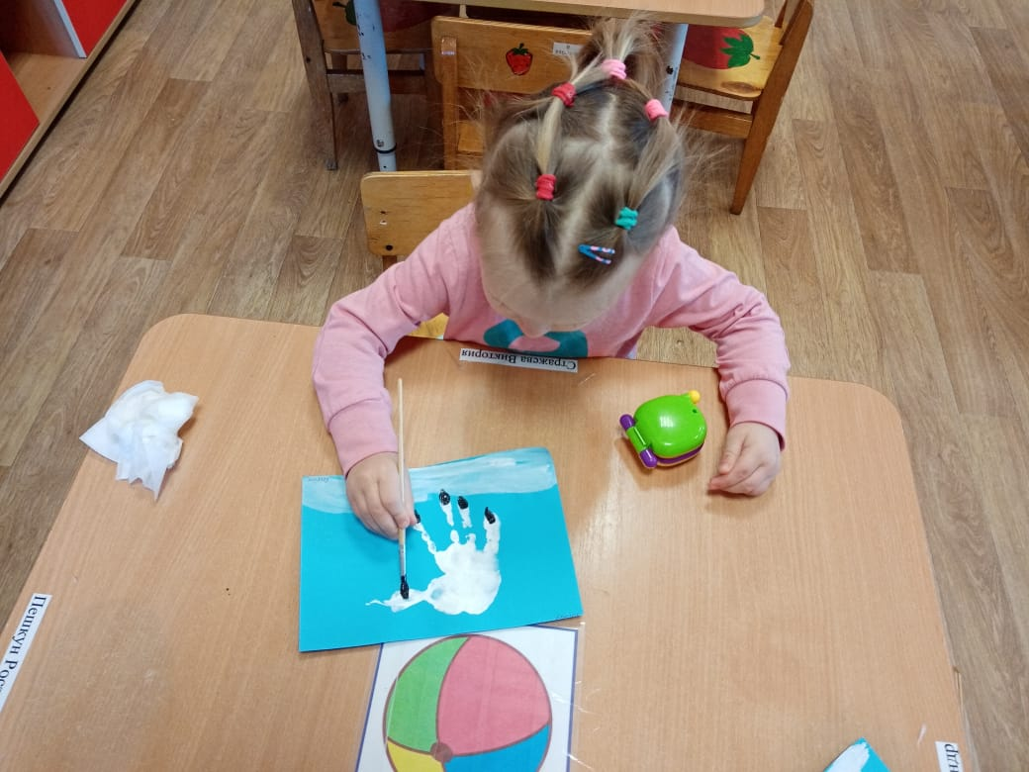
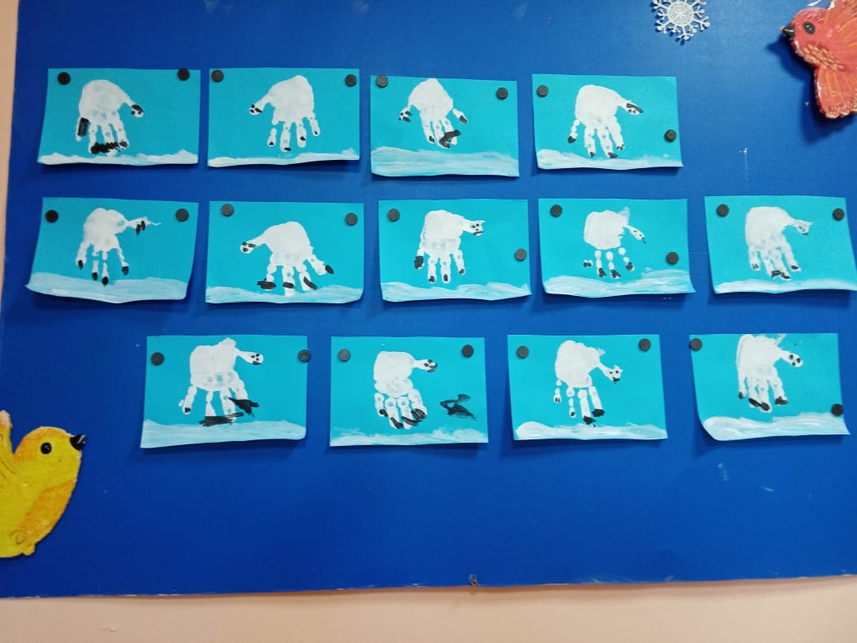
Рисование ладонью и пальцами.
«Букет для мамы»
«Белый медведь»

Slide 12
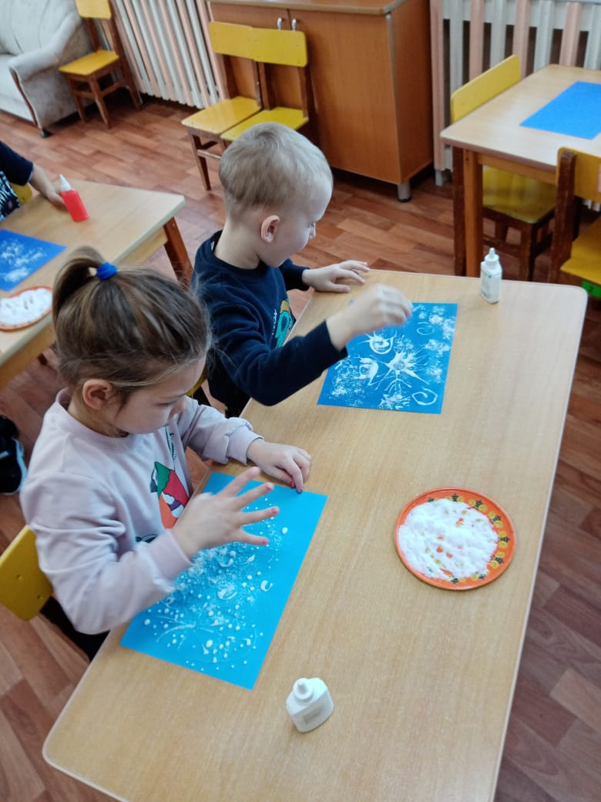
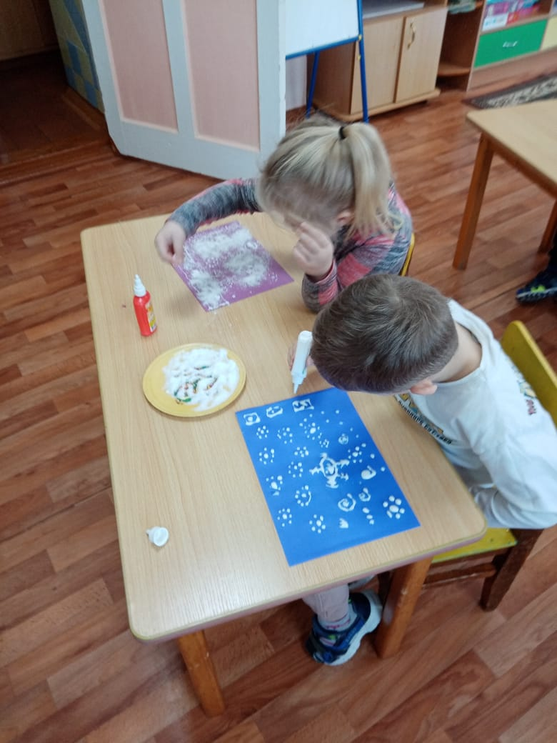
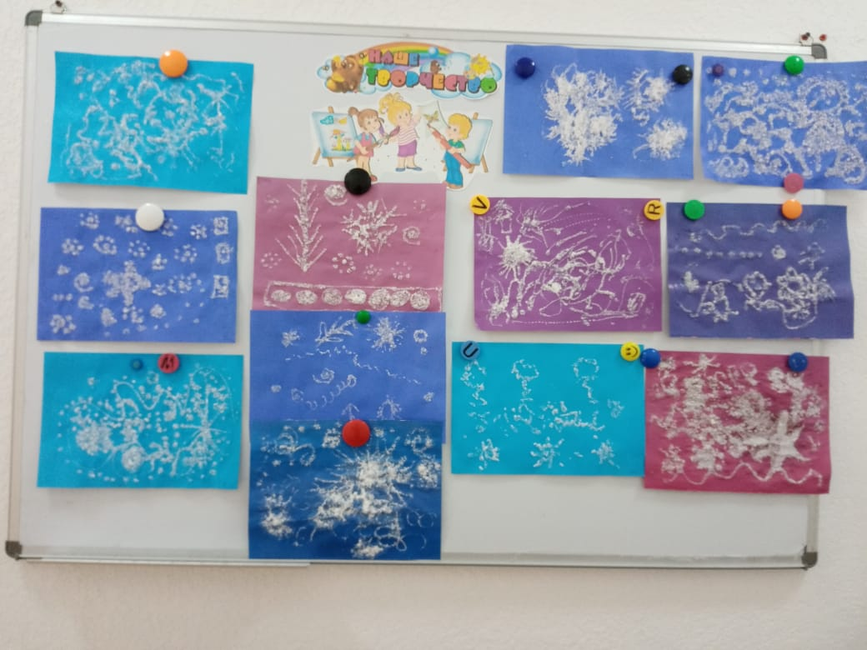
Рисование солью – (проблемно-обучающая ситуация) «Зимние узоры»

Slide 13
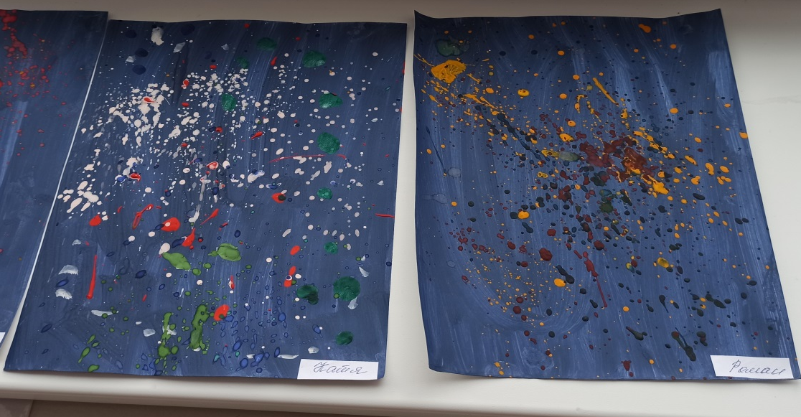
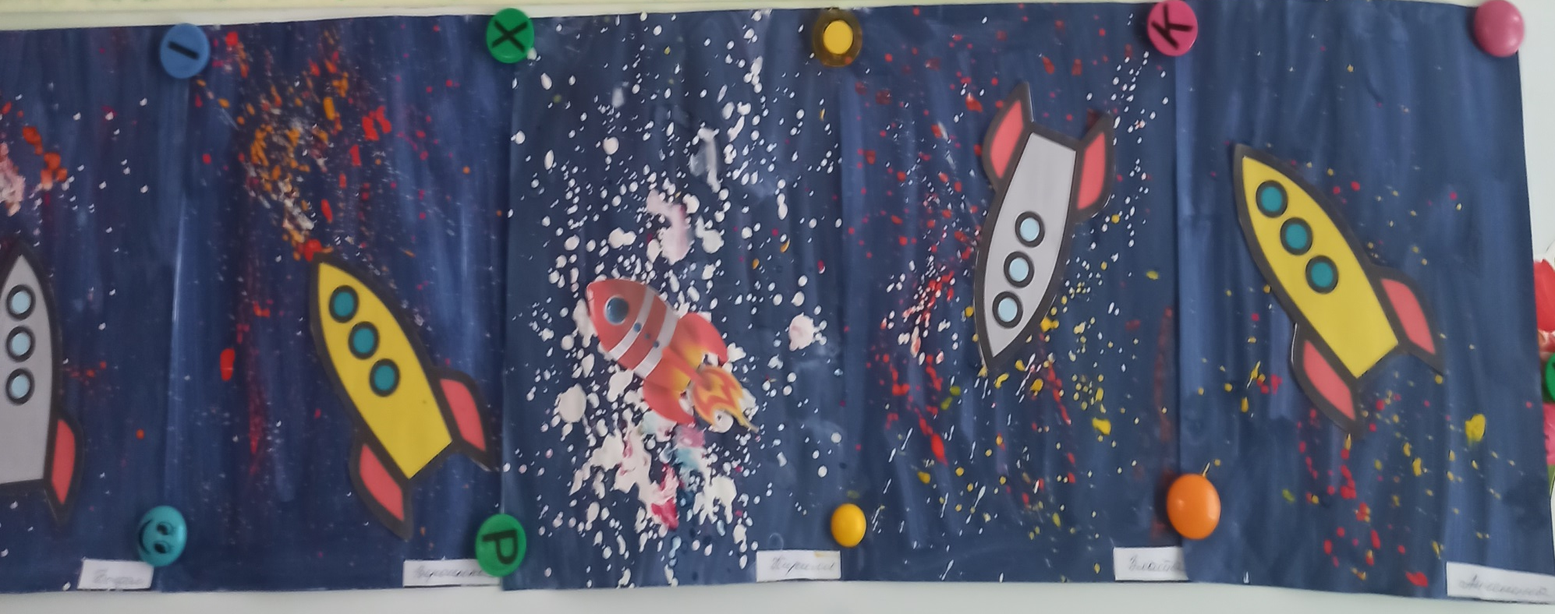
Набрызг- (образовательная ситуация) «Удивительный космос»

Slide 14
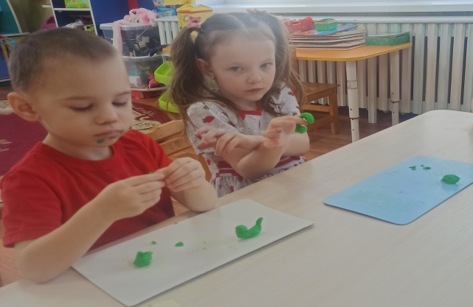
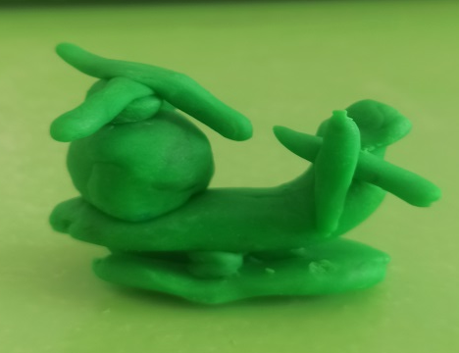
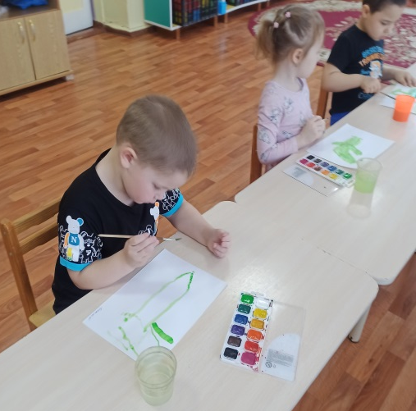
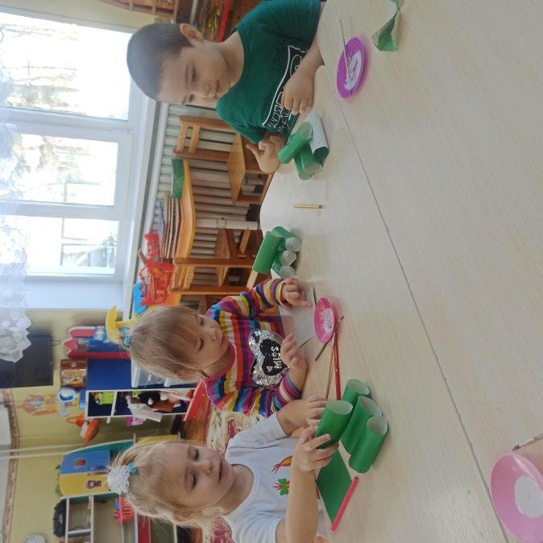
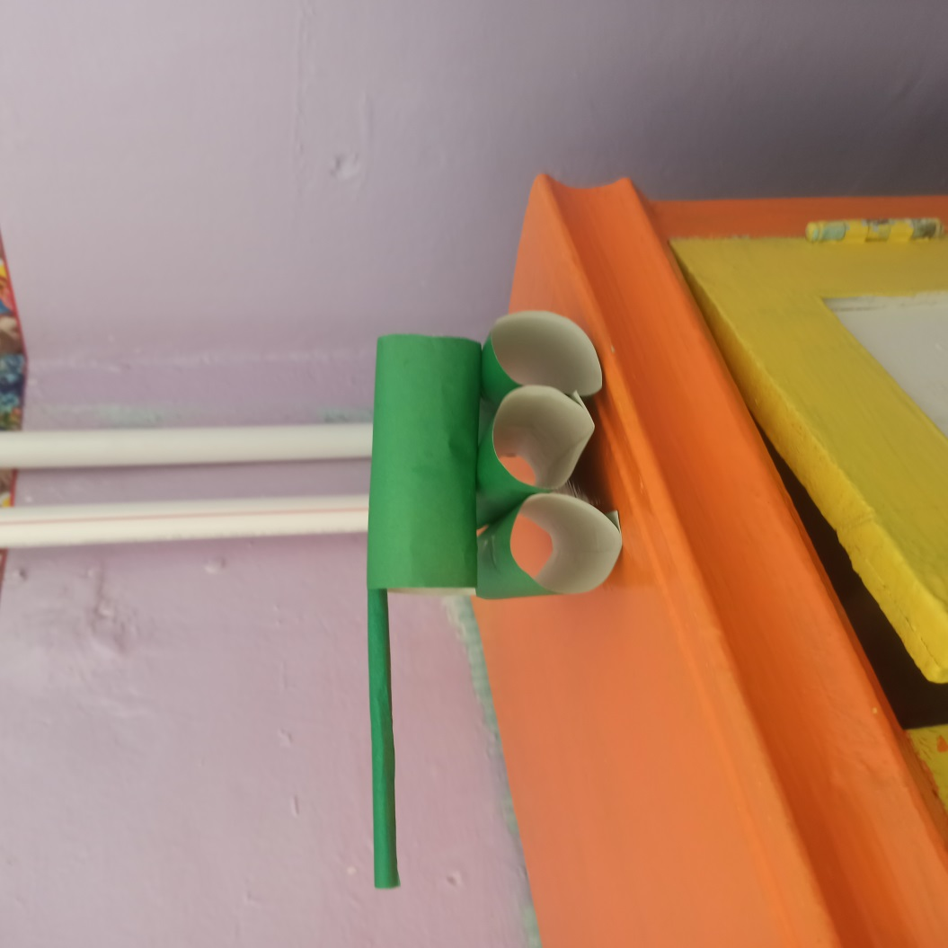
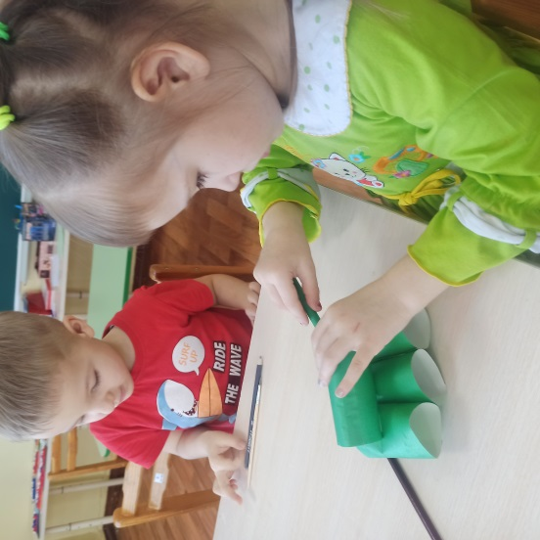
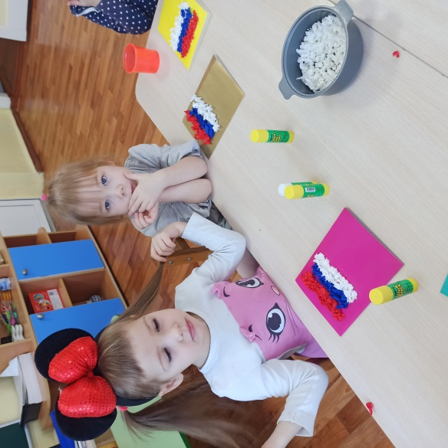
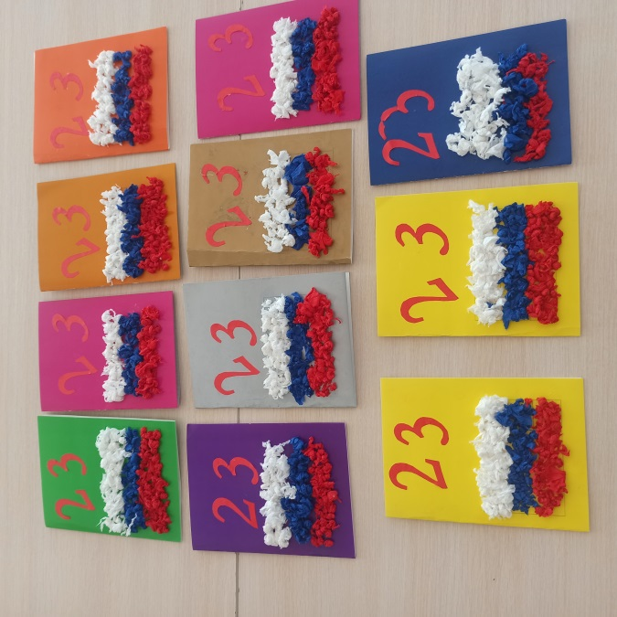
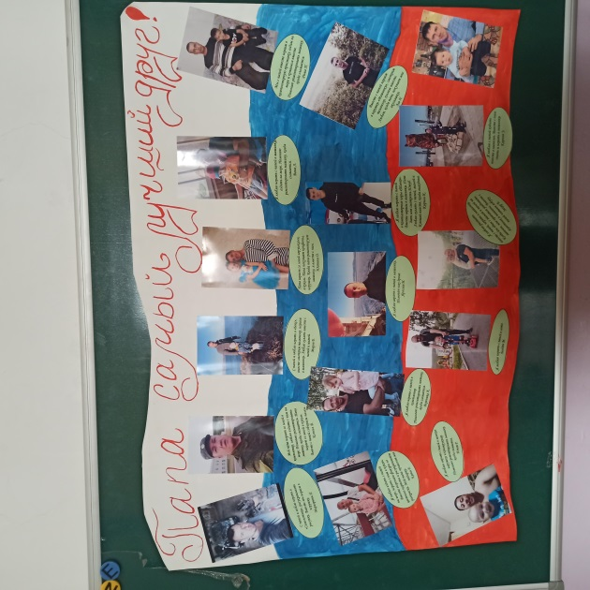
Проектная деятельность – «Защитники Отечества»

Slide 15
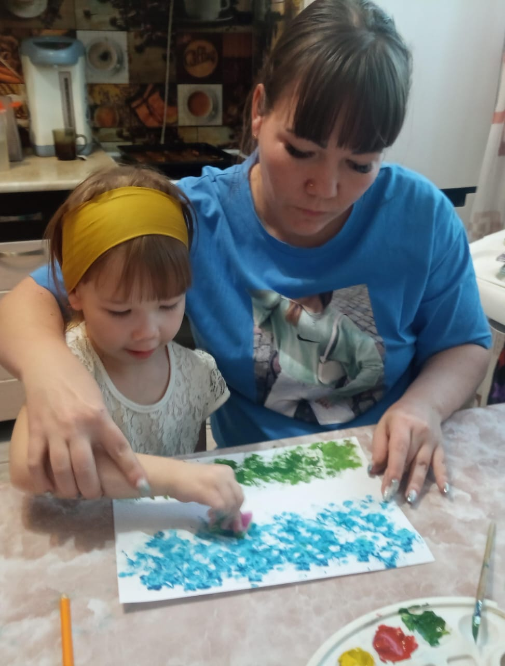
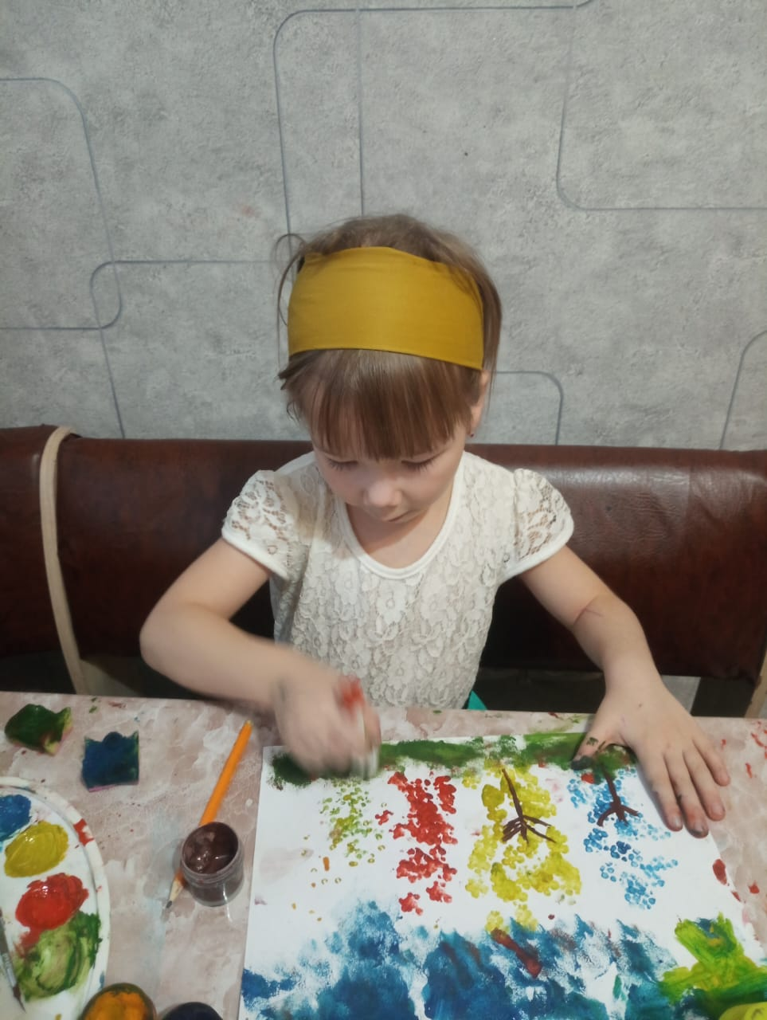
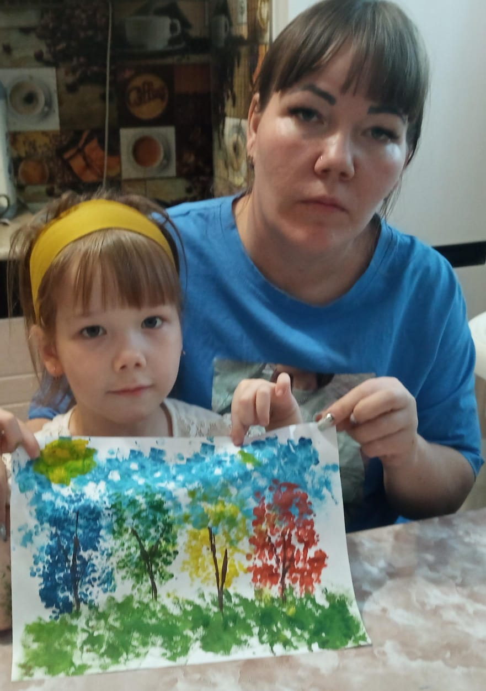
Отпечатывание - (родитель – ребёнок)

Slide 16
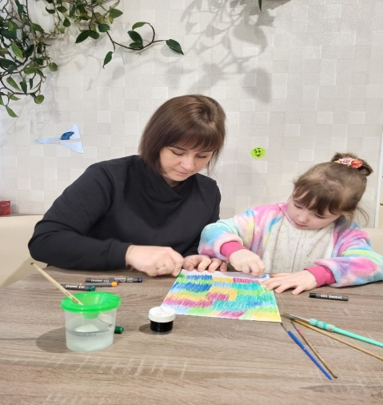
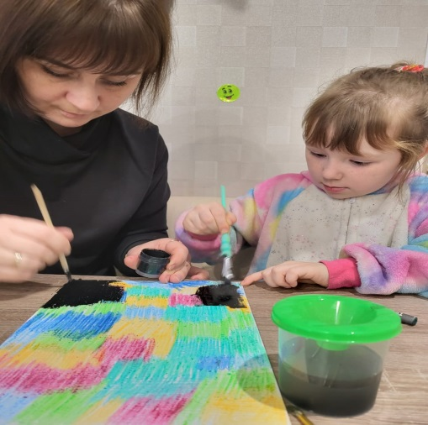
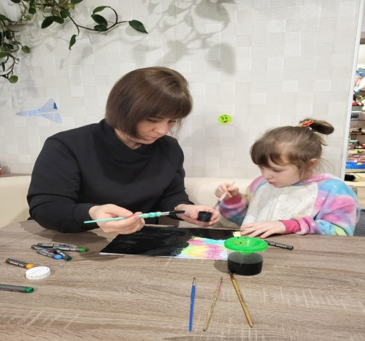
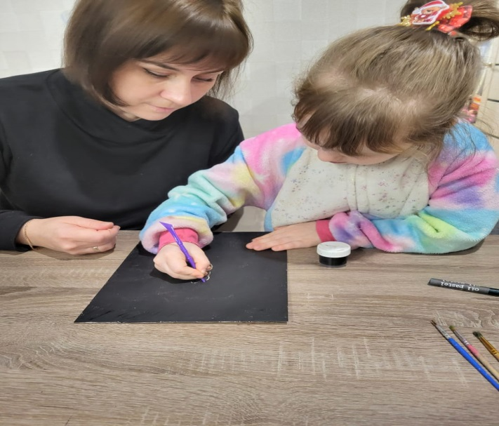
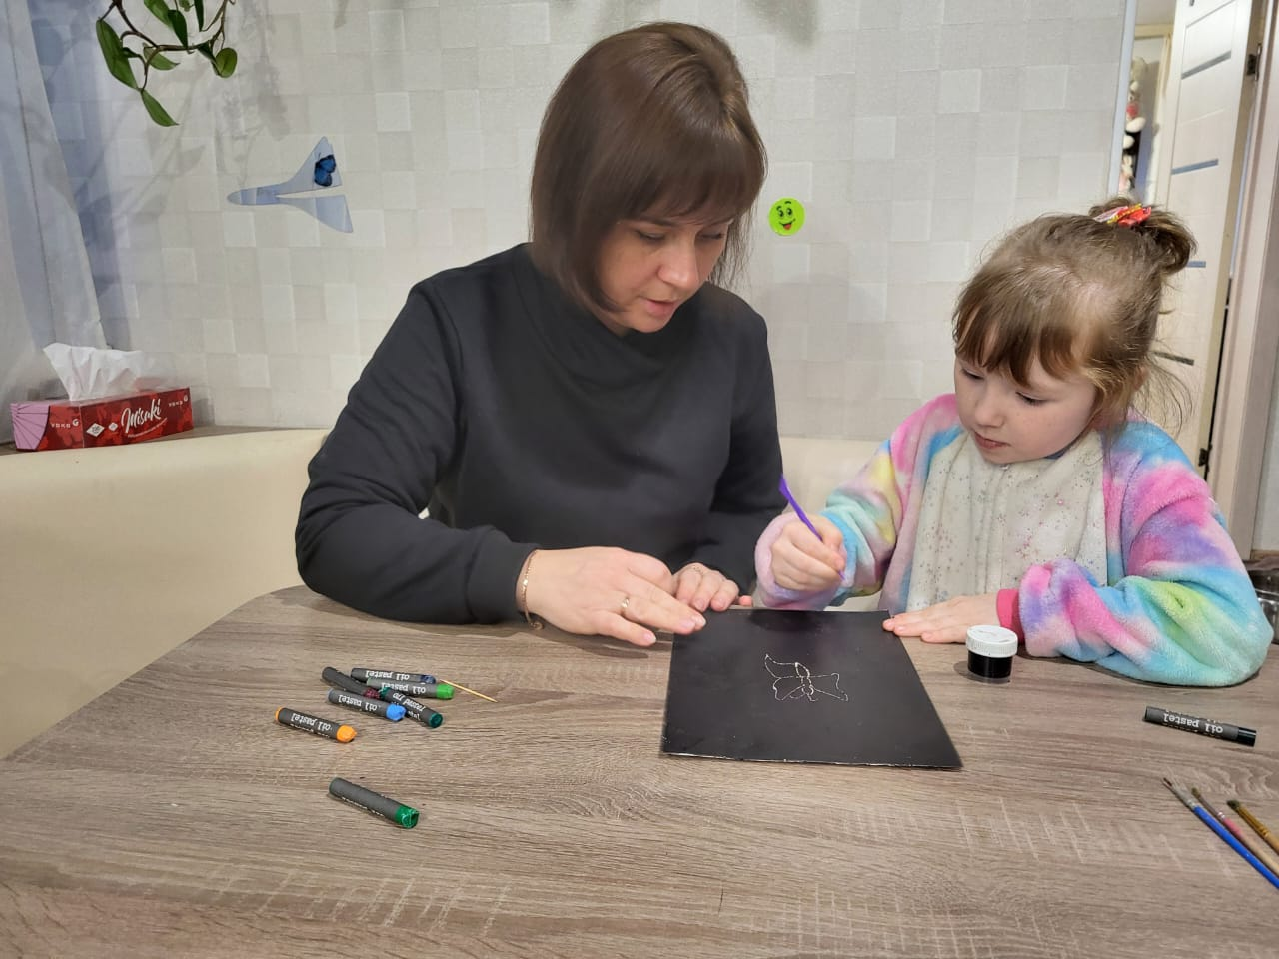
Граттаж (скрести, царапать) – родитель - ребёнок

Slide 17
Каждая из этих техник — маленькая игра. Их использование позволяет детям чувствовать себя раскованнее, смелее, непосредственнее, развивает воображение, дает полную свободу для самовыражения.
Нетрадиционные техники рисования демонстрируют необычные сочетания материалов и инструментов. Несомненно, достоинством таких техник является универсальность их использования. Технология их выполнения интересна и доступна как взрослому, так и ребенку.

Slide 18
Свою теоретическую часть хочу закончить словами Маргариты Шкляровой:
«Нетрадиционные техники рисования помогут детям почувствовать себя свободными, помогут раскрепоститься, увидеть и передать на бумаге то, что обычными способами сделать на много труднее. А главное, нетрадиционные техники рисования дают ребенку возможность удивиться и порадоваться миру.»

Slide 19
Техника пластилиновой живописи достаточно проста, но очень кропотливая. Вся аппликация выполнена из пластилиновых жгутиков, которые скручиваются в круг, овал, треугольник. Из нити или жгута можно делать простые работы, лепить буквы, изучать геометрические фигуры. Самые простые работы доступны даже малышам.
Рисование пластилиновыми жгутами:
1. Учит работать как по образцу, так и по собственному замыслу, развивая фантазию
2. Повышает интерес детей к художественному творчеству
3. Учится анализировать формы и размеры объекта труда, наблюдать, сравнивать, выделять черты сходства и различия предметов по размеру, по расположению в пространстве, находить нужное количество деталей и места их соединения.
4. Воспитывает и развивает любознательную активную, самостоятельную и творческую личность.

Slide 20
Перед каждой работой с пластилином необходимо детям напомнить о правилах безопасного обращения с материалом.
Правила безопасности:
Пластилин – это не еда,
Брать в рот его нельзя.
Перед работой на стол клеёнку постели,
На одежду и пол его не лепи.
И ещё совет простой,
После работы,
Вытри руки и помой.

Slide 21
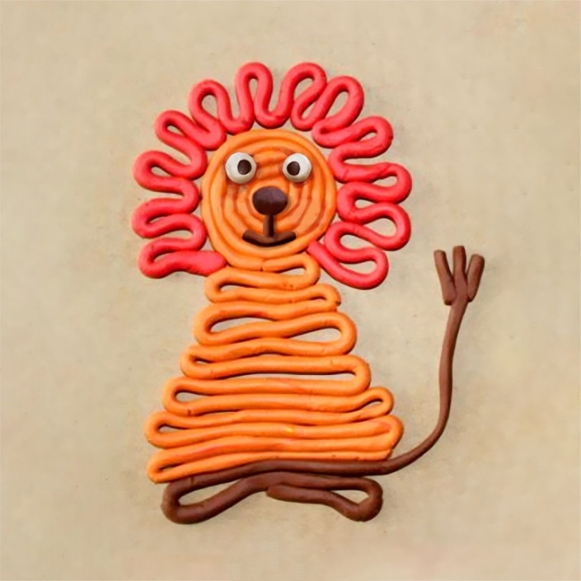
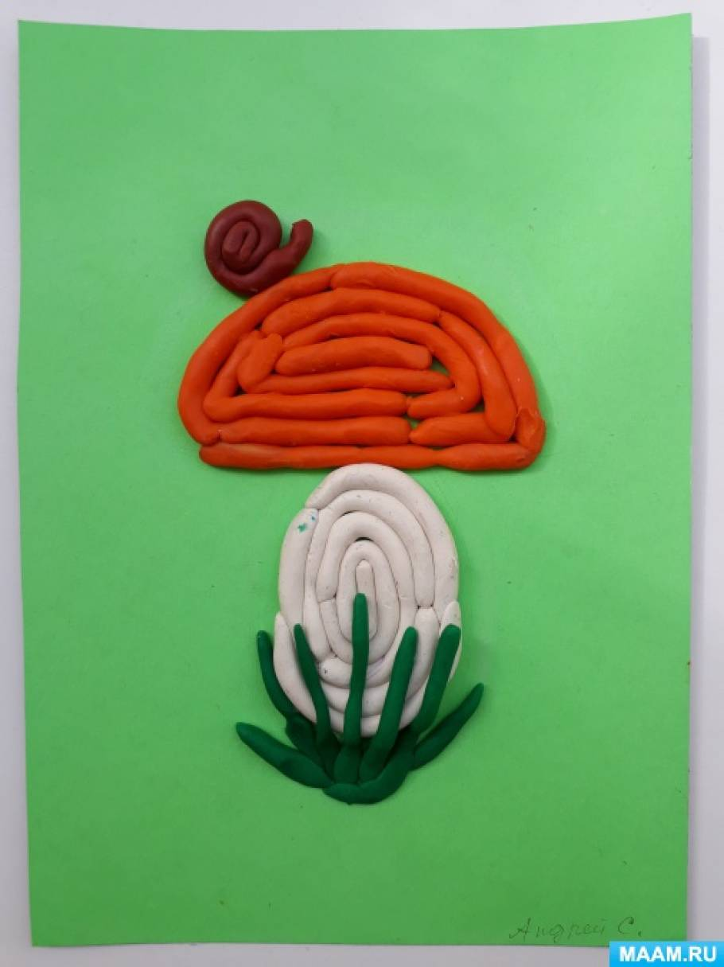
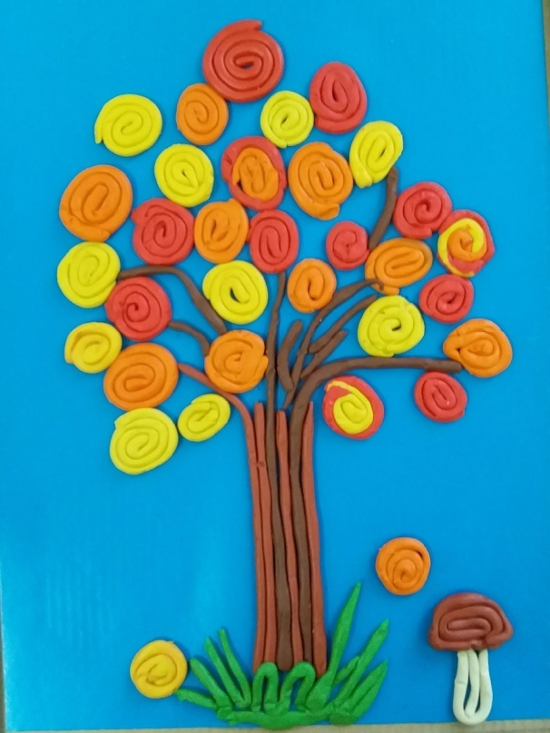
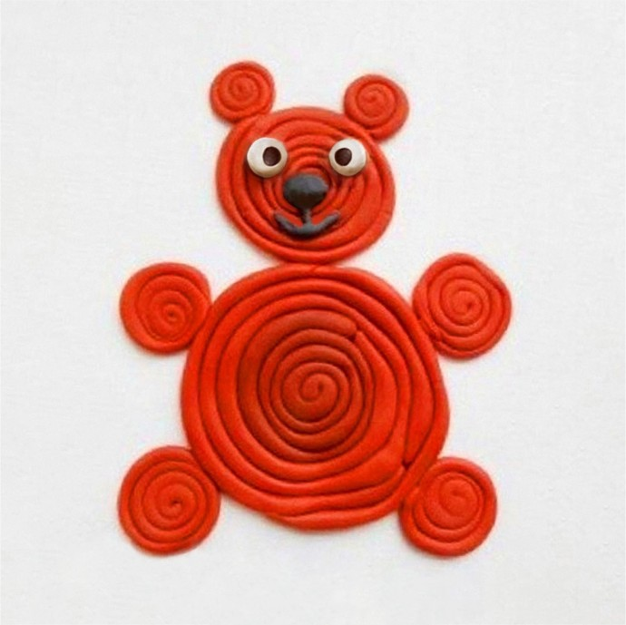
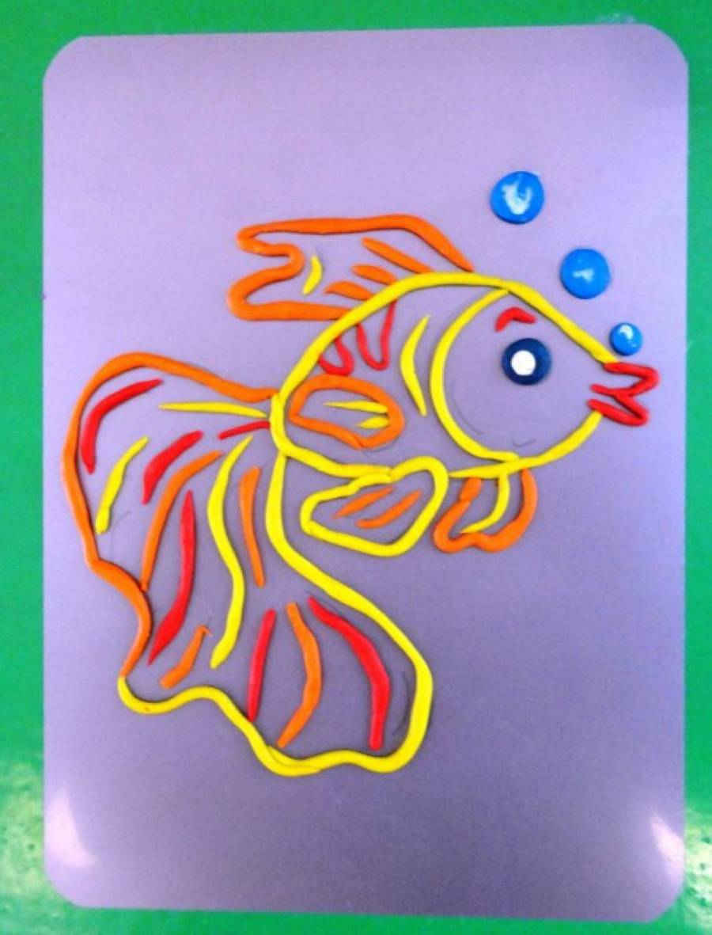

Slide 22
